Slide 1

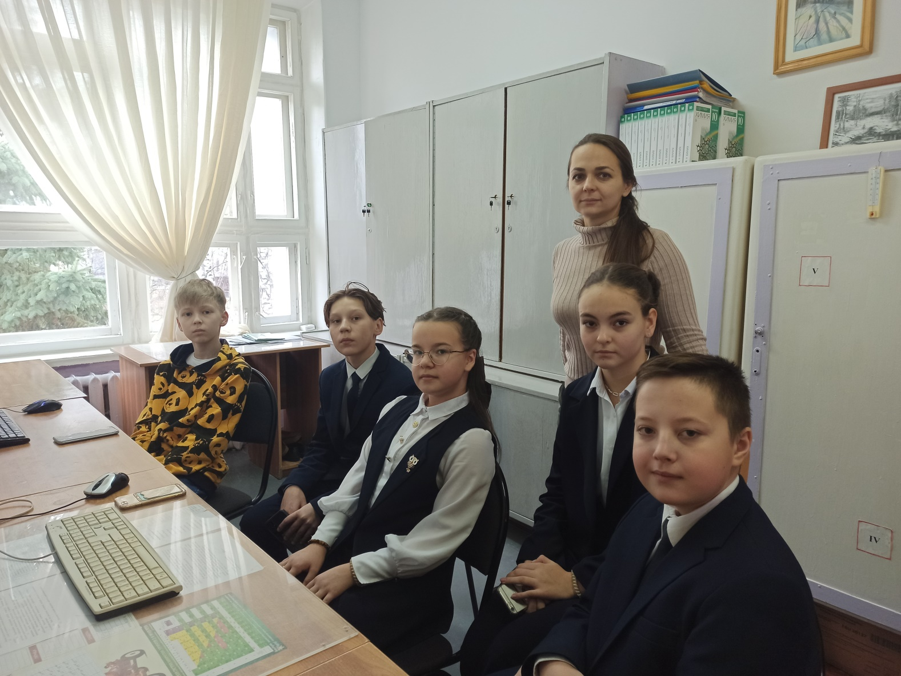

Участники
Межрегиональной онлайн-игры
«Что? Где? Когда?»
команда 6х классов
Галлов Илья
Артамонова Виктория
Гайнуллин Амиль
Кулагина Ева
Учитель- Бердак Н.А.

Slide 2
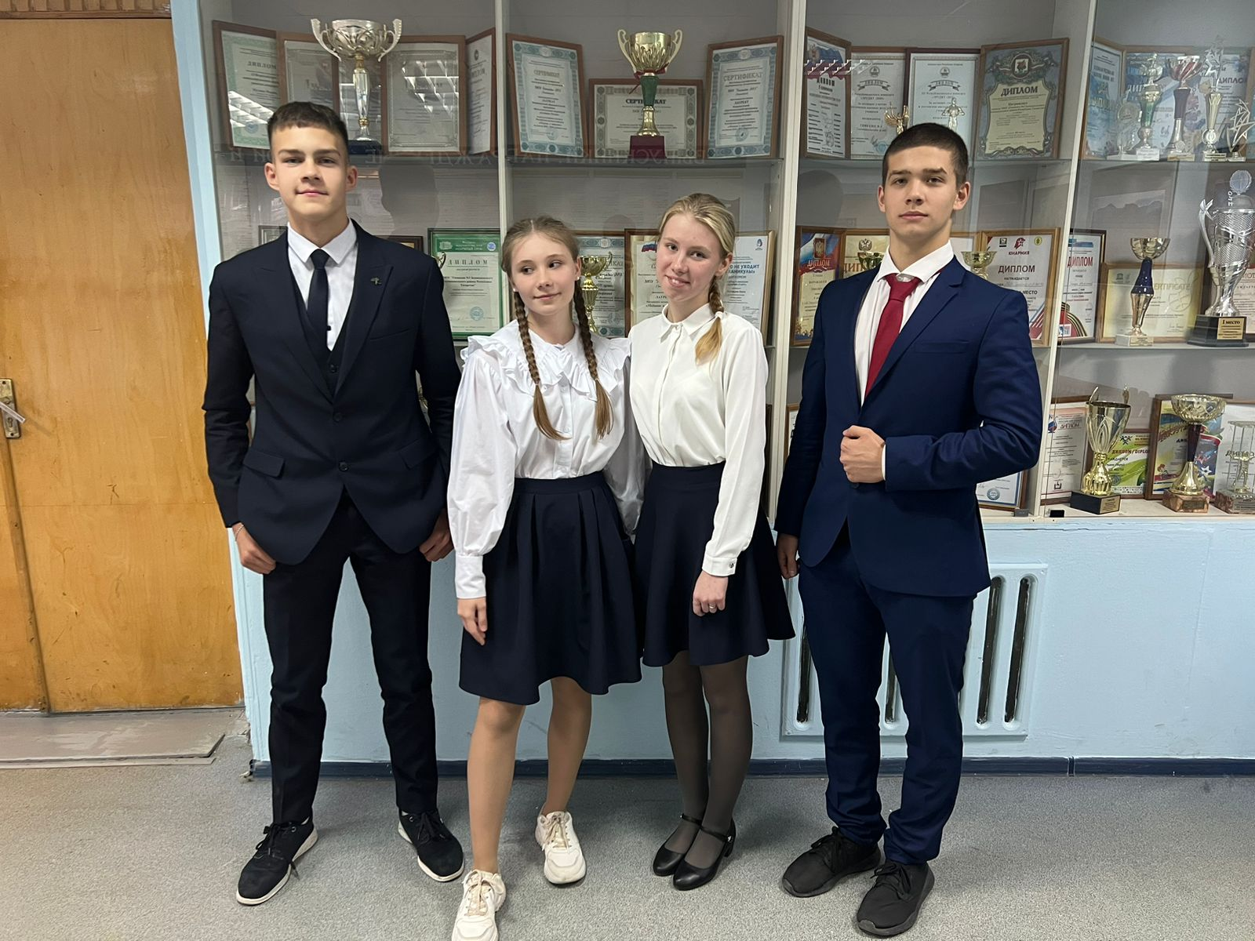

Участники математической
онлайн-викторины «Математические эрудиты» для обучающихся 9х классов
Команда 9Г классов
Анохина Софья
Иванов Арсений
Распутин Ярослав
Туманова Ангелина
Ульянова Полина
Учитель-Чеканина О.Г.

Slide 3
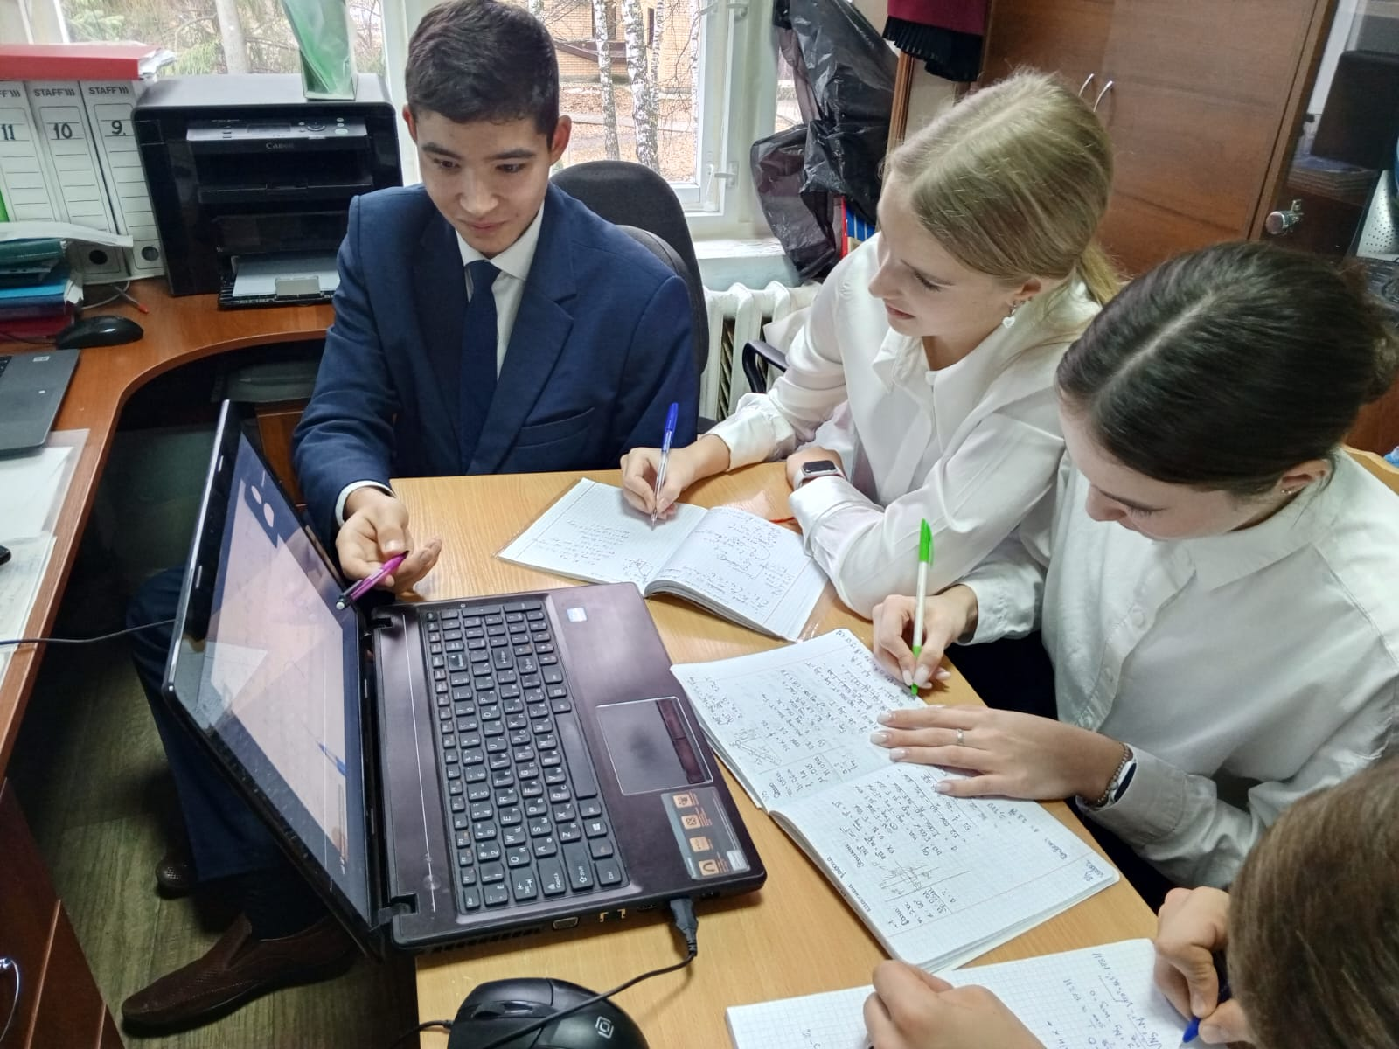
Сетевое сотрудничество с Балтийским государственным технологическим университетом (военмех) г. СПб
Онлайн консультации
по физике
информатике
русскому языку и литературе
Онлайн-школа для поступления в БГТУ г. СПБ

Slide 4

Участие в Региональном конкурсе проектных и
научно-исследовательских работ
«Интеллект будущего» для обучающихся 1-4 классов «Мои первые открытия»
Артамонова Алена 2 А класс
Краснослободцева Дарья 2 А класс
Учитель Гараева Л.Ш.

Slide 5

Олимпиада школьников имени авиастроителя
В.А. Окулова
по физике (олимпиада КАИ)
учащиеся 9-11 классов
(37 учащихся)
Учитель Ляпченкова Л.В.

Slide 6
Участие во Всероссийской
научно-практической конференции
«Маховские педагогические чтения»,
посвященные актуальным вопросам естественно-научного образования
Биктимирова Ф.М.
Участие во Всероссийском
конкурсе наставников
технологических лидеров
« Технофокус»
Ростовцева О.А.

Slide 7


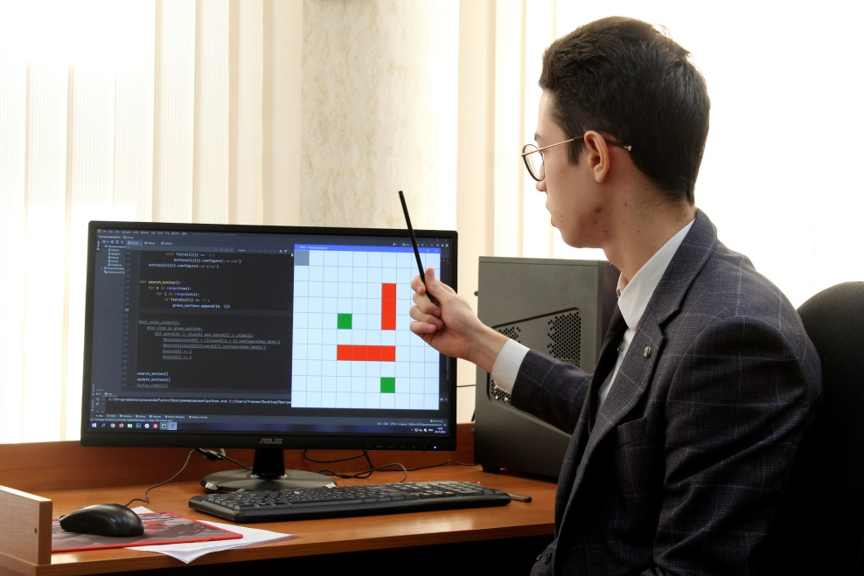
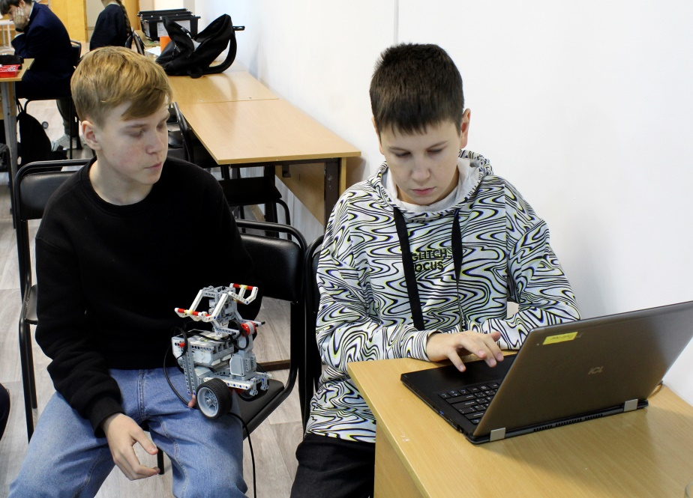
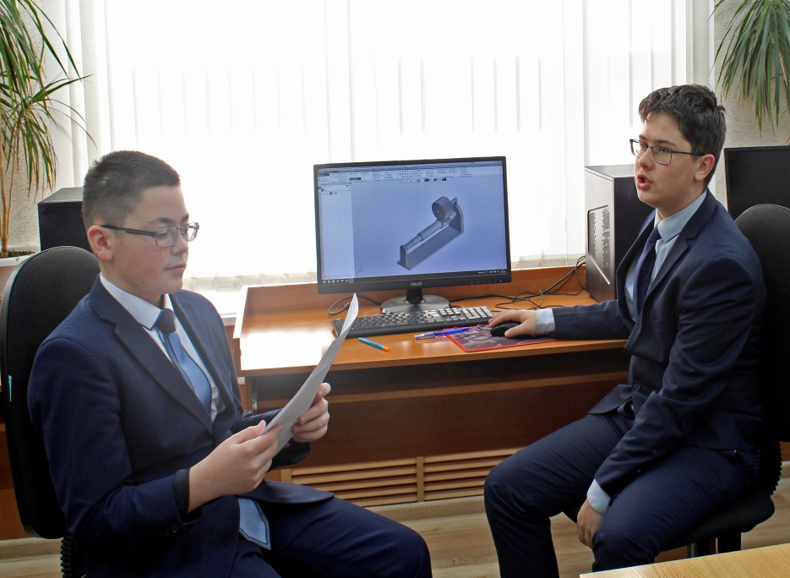
Программирование Робототехника Аддитивные технологии
Школьный этап Всероссийских междисциплинарных
технологических соревнований «Техно-вызов: инженеры будущего» 29.11.2023

Slide 8
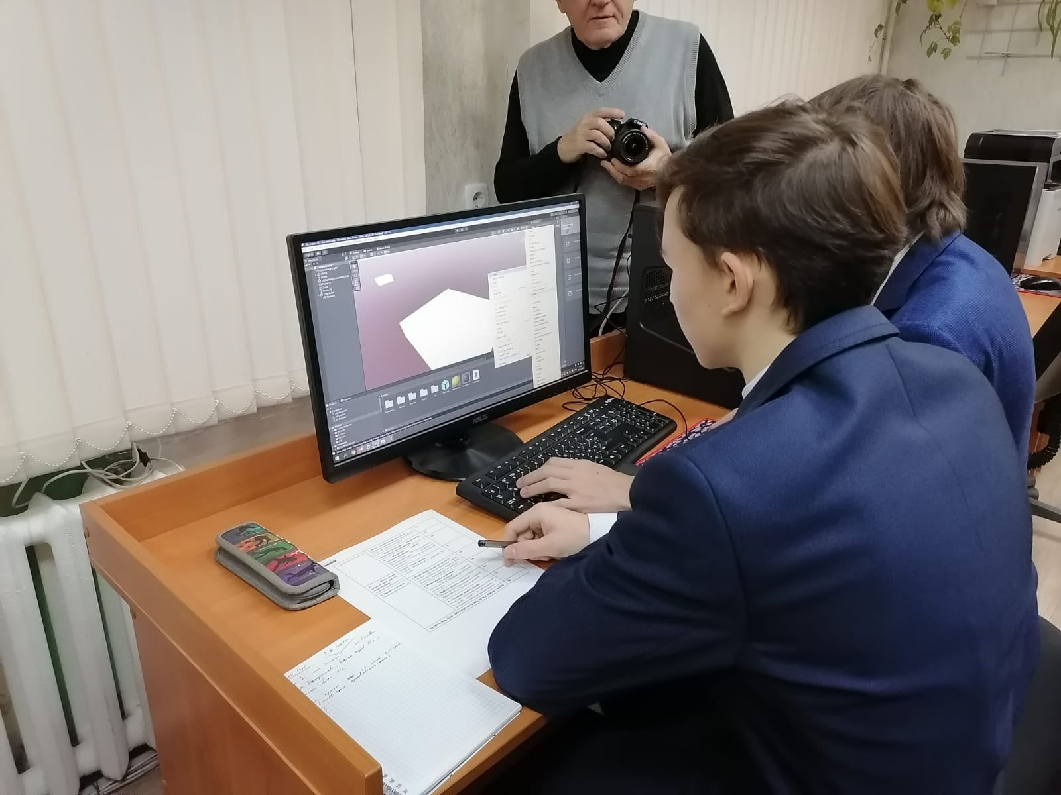
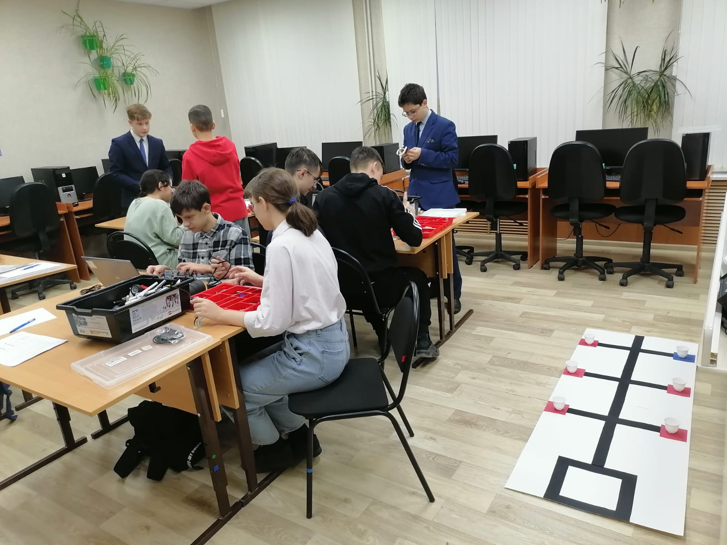
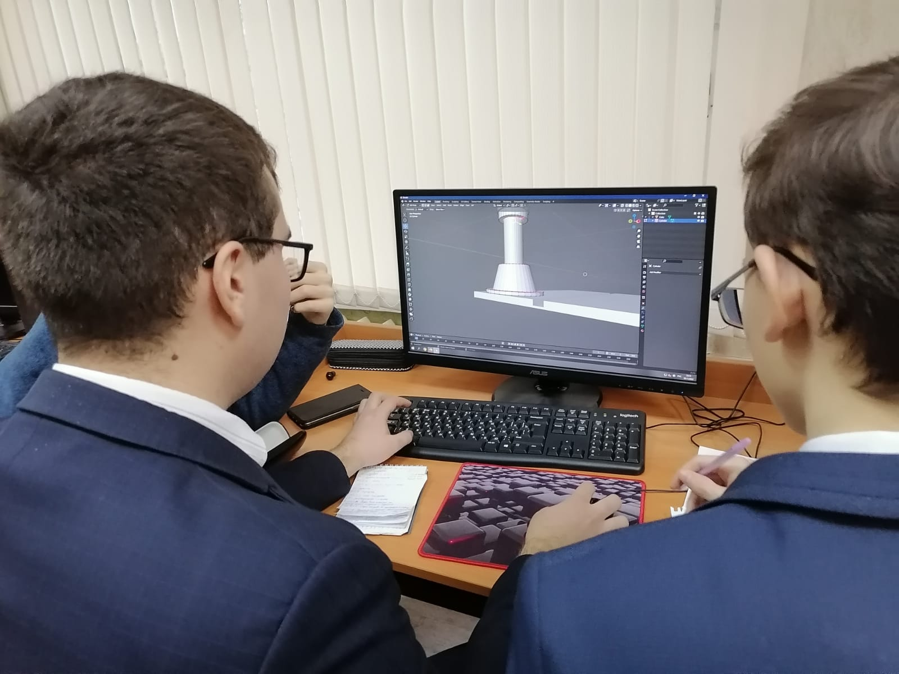
Виртуальная реальность Робототехника Аддитивные технологии
Региональный этап Всероссийских междисциплинарных
технологических соревнований «Техно-вызов: инженеры будущего» 10.11.2022

Slide 9
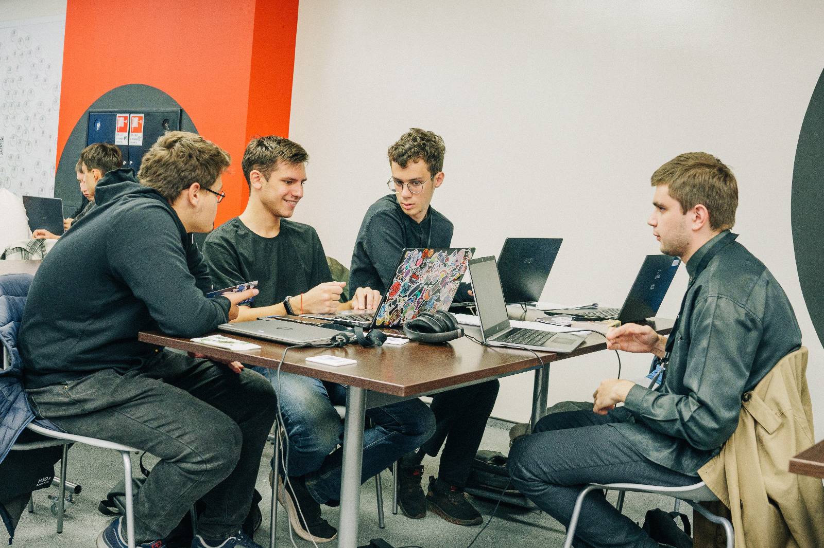
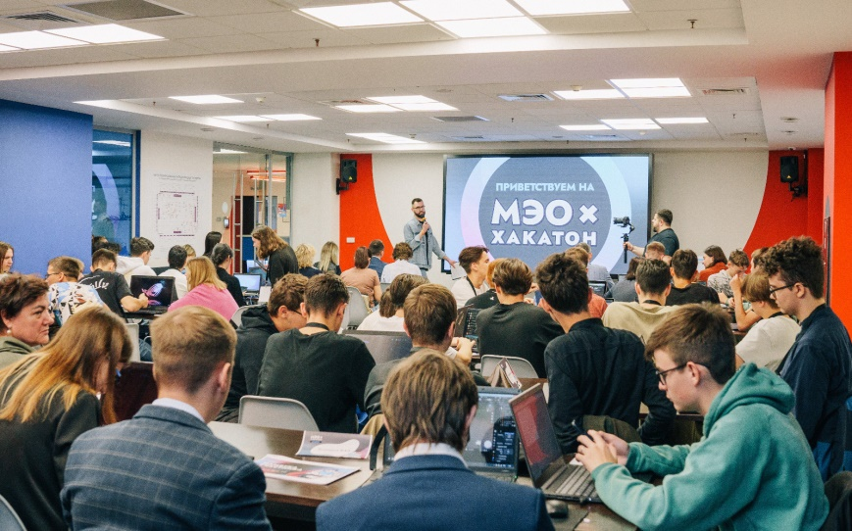
Участие в IT- соревновании
МЭО- Хакатон в рамках серии хакатонов Kazan Digital Legends
команда 11 А класса
Слободенюк Михаил
Мирзоян Руслан
Гималетдинов Амирхан
Наставник- Маликов В.Е.

Slide 10
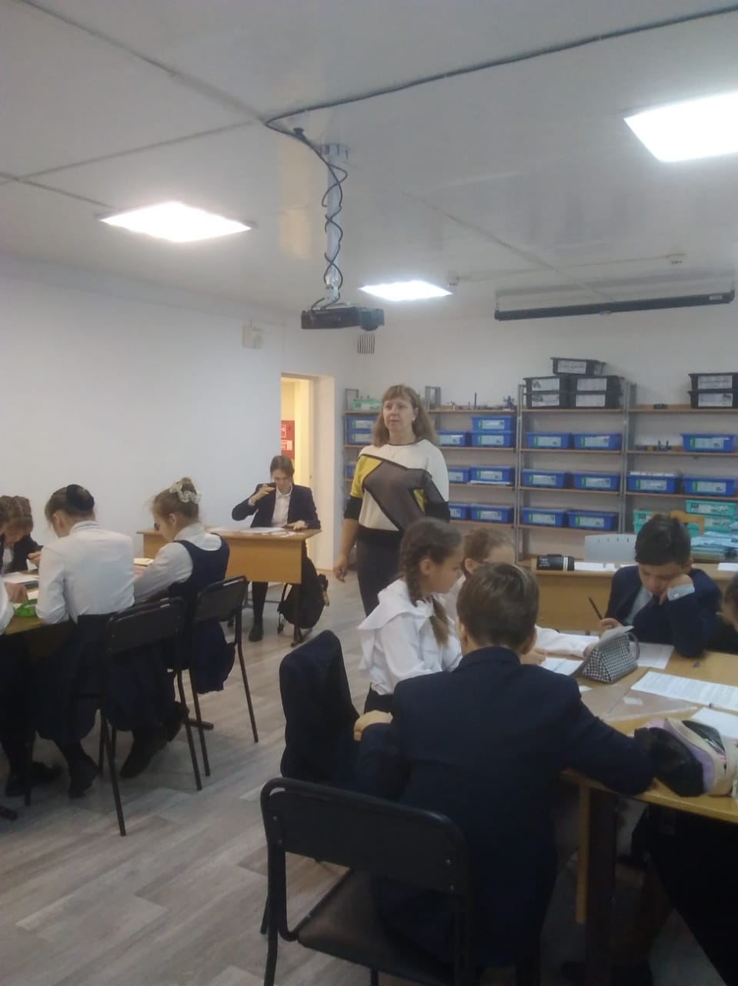
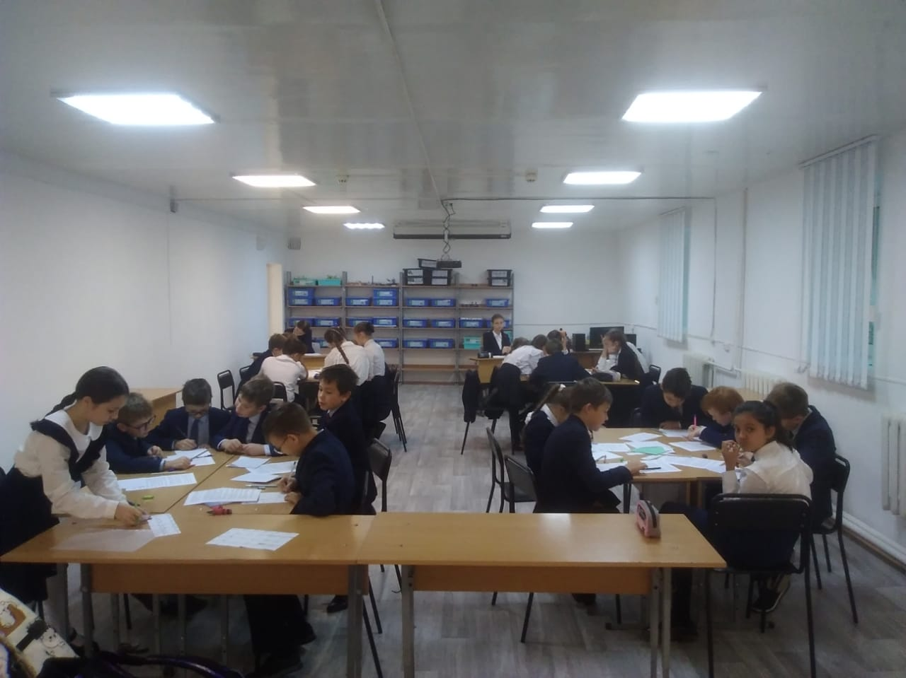
III Школьные математические бои имени Н.А.Чубакова

Slide 11
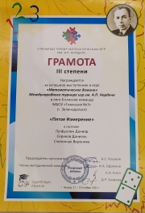
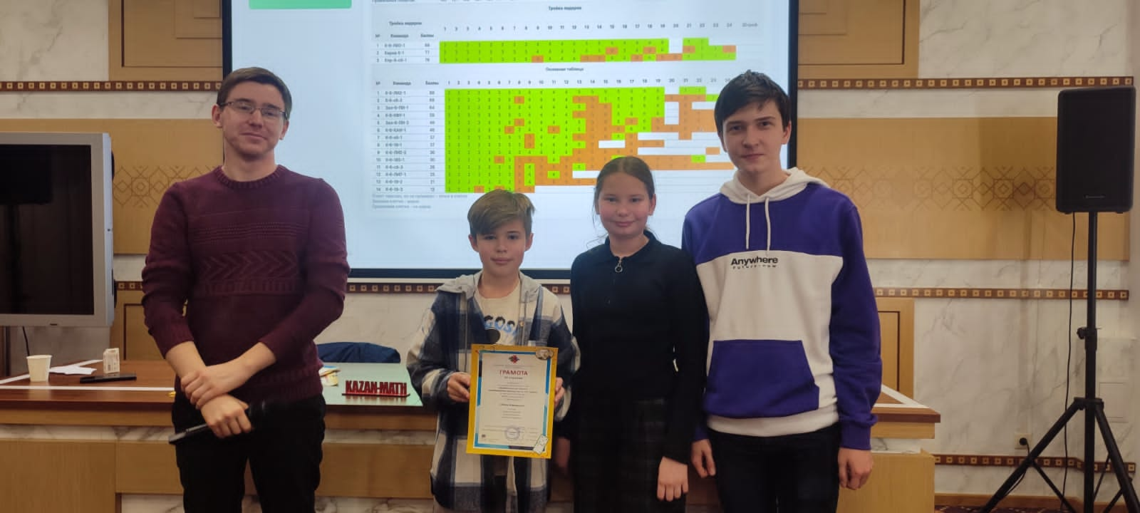
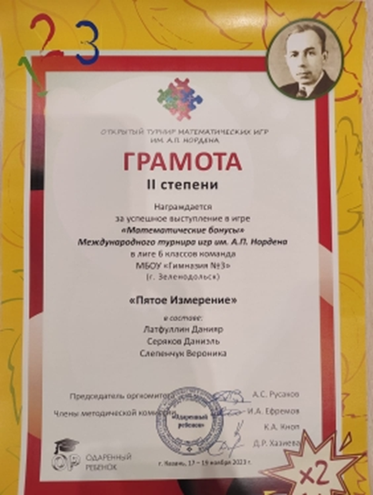

Slide 12
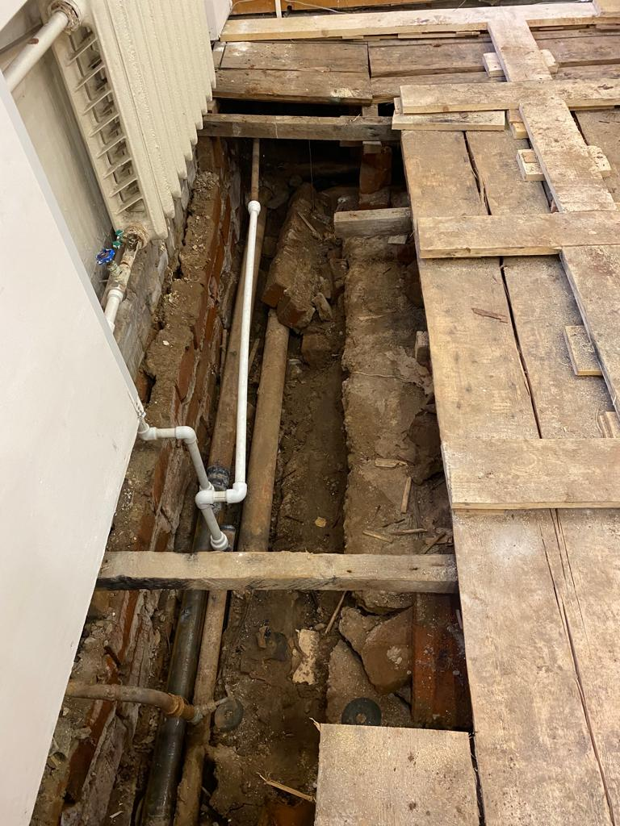

Slide 13
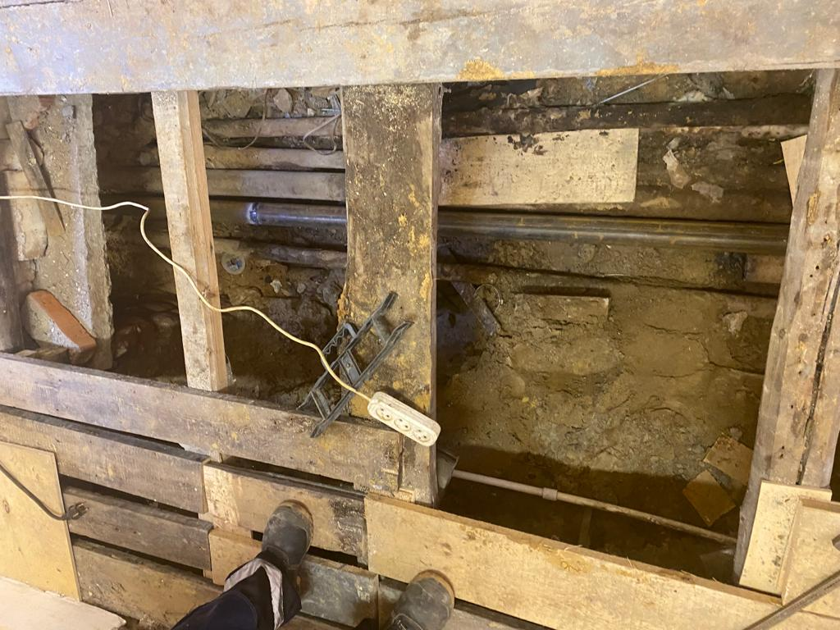

Slide 14
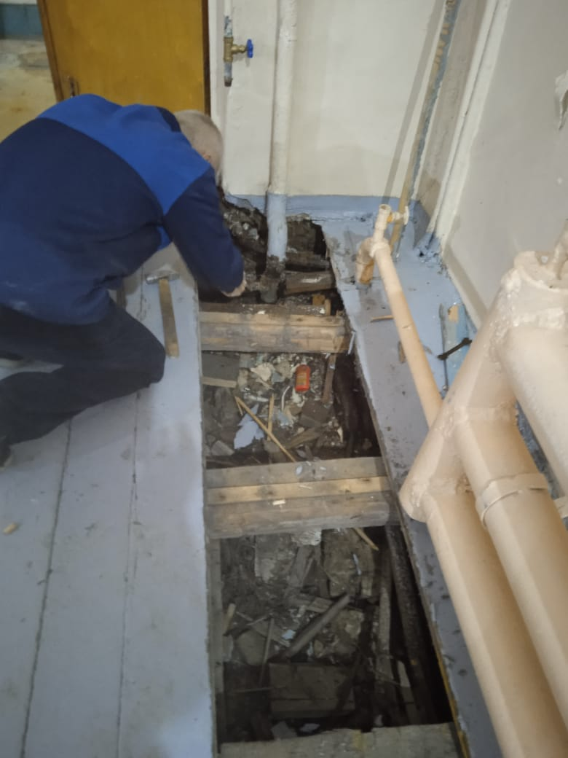
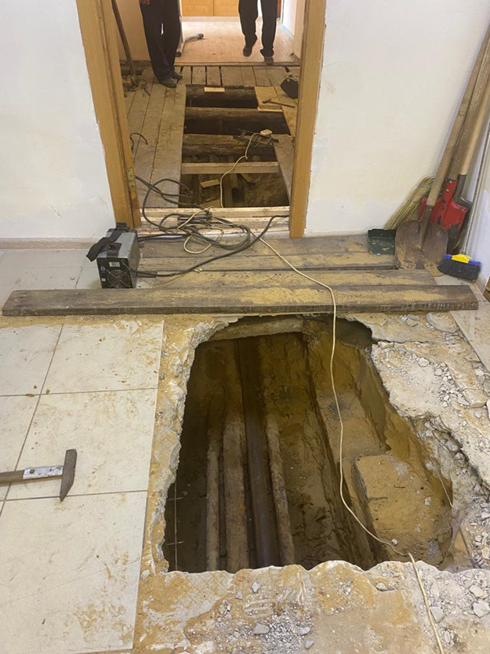

Slide 15
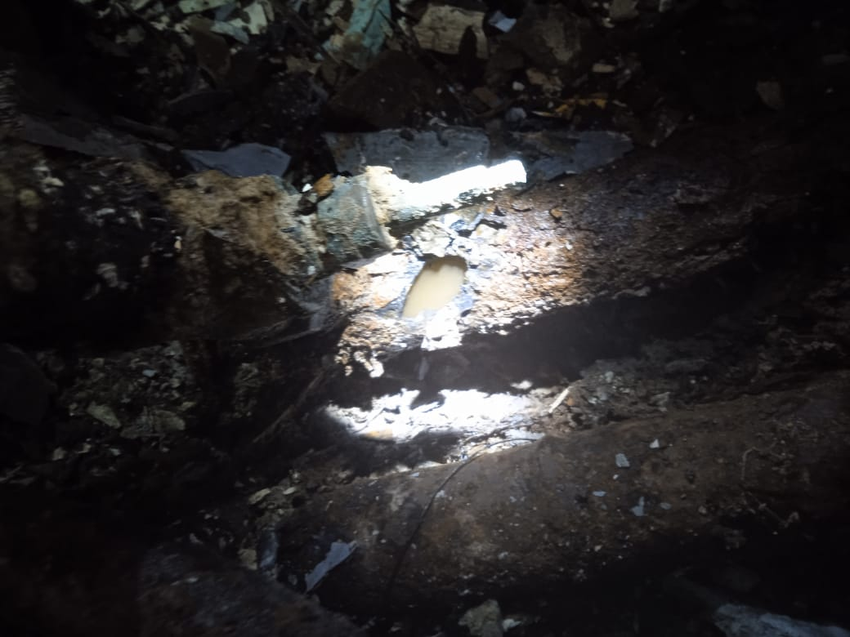
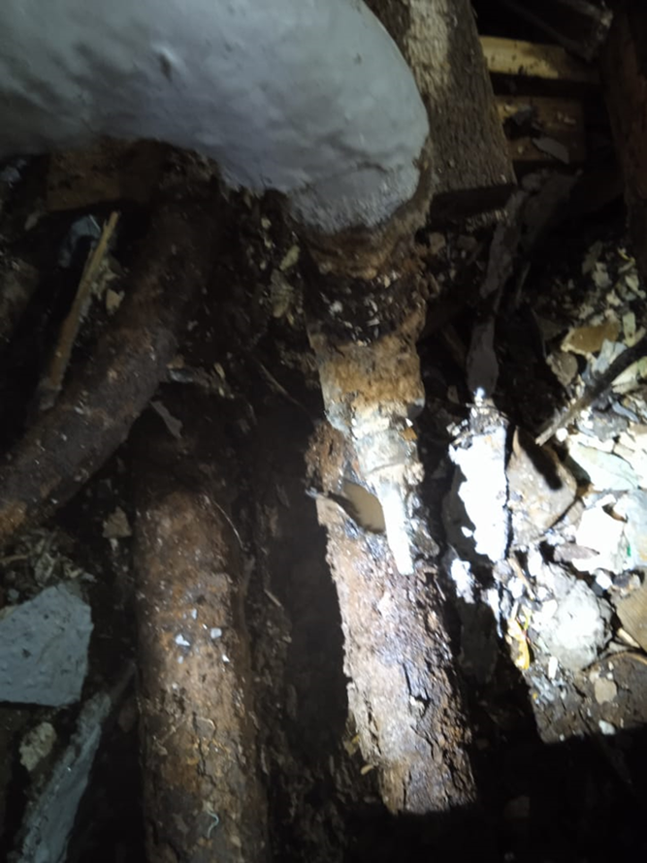

Slide 16
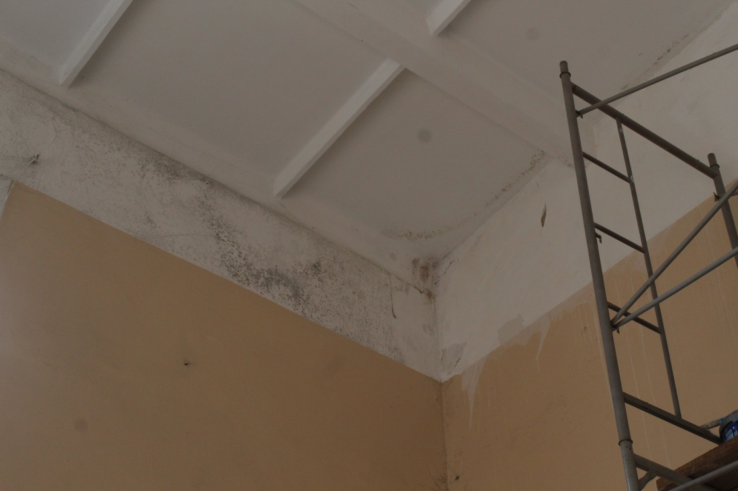
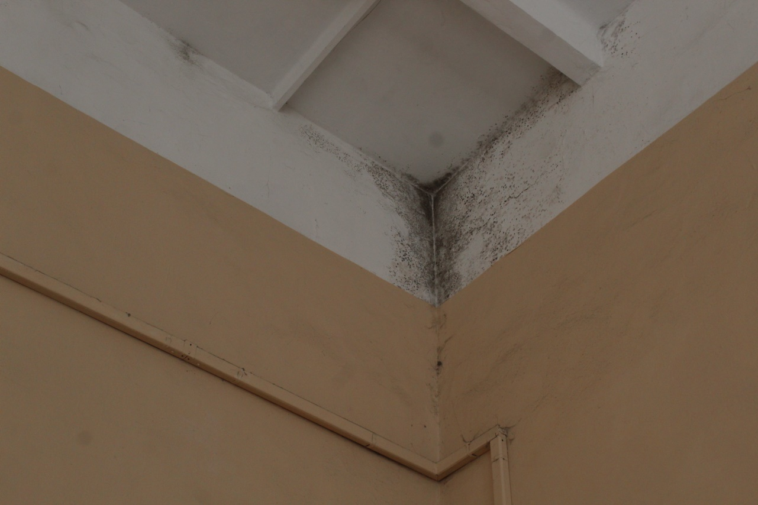
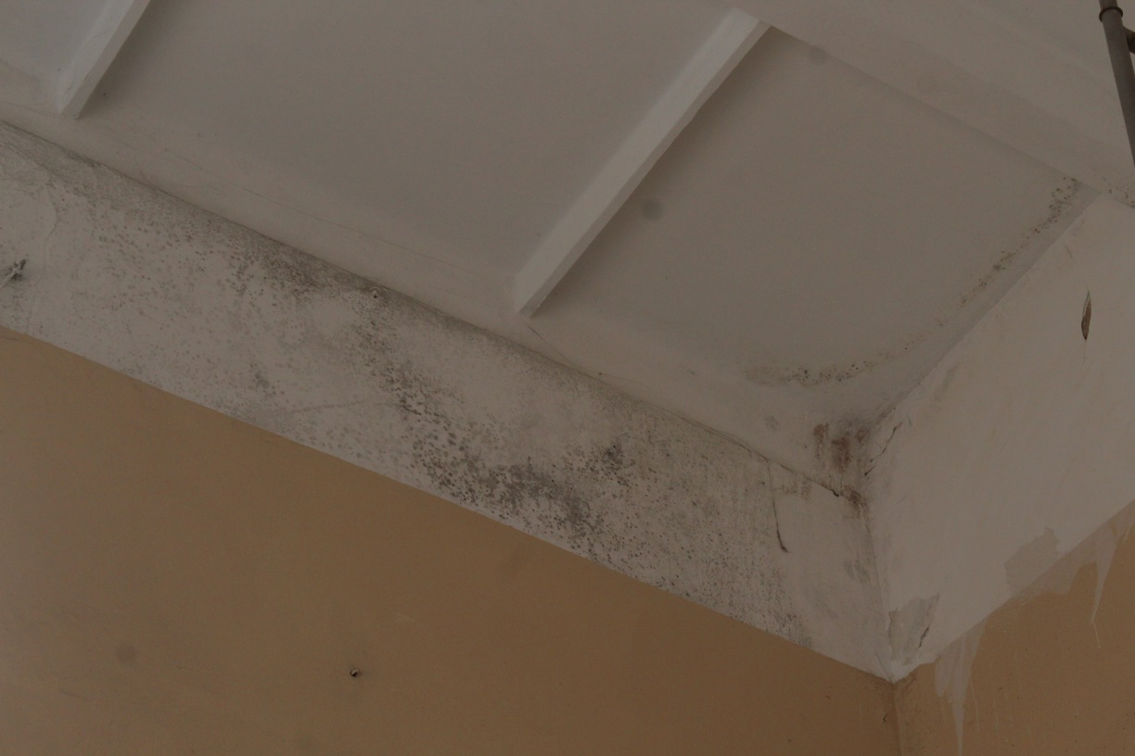

Slide 17
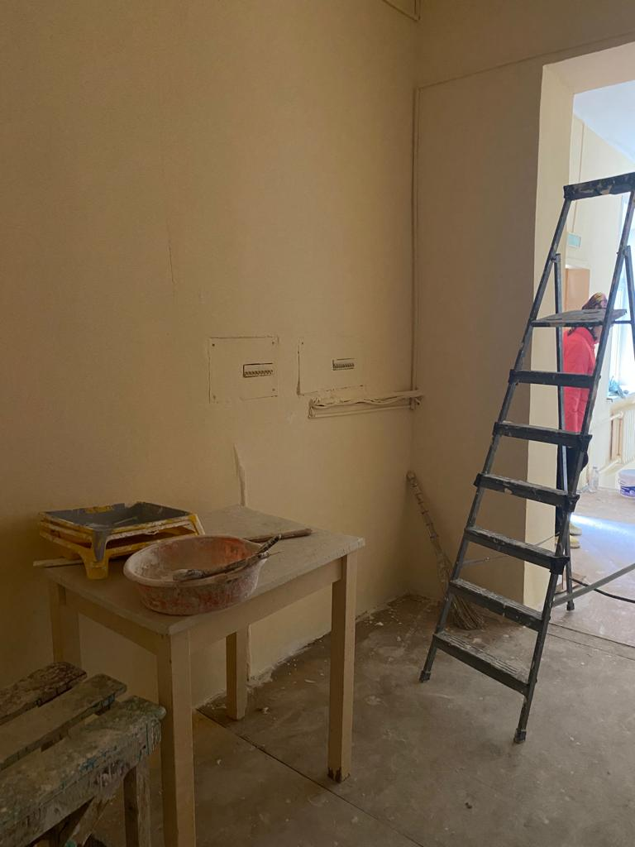
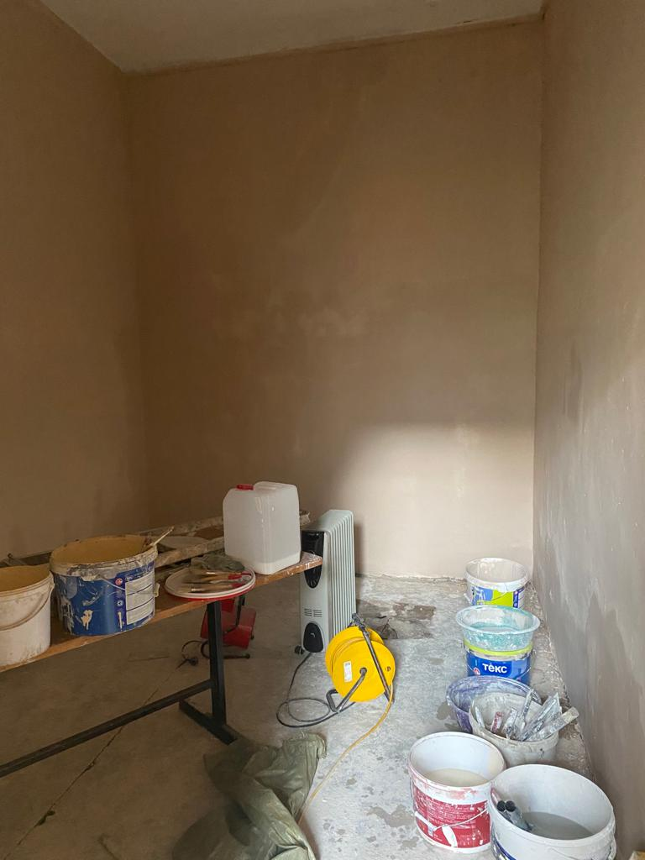
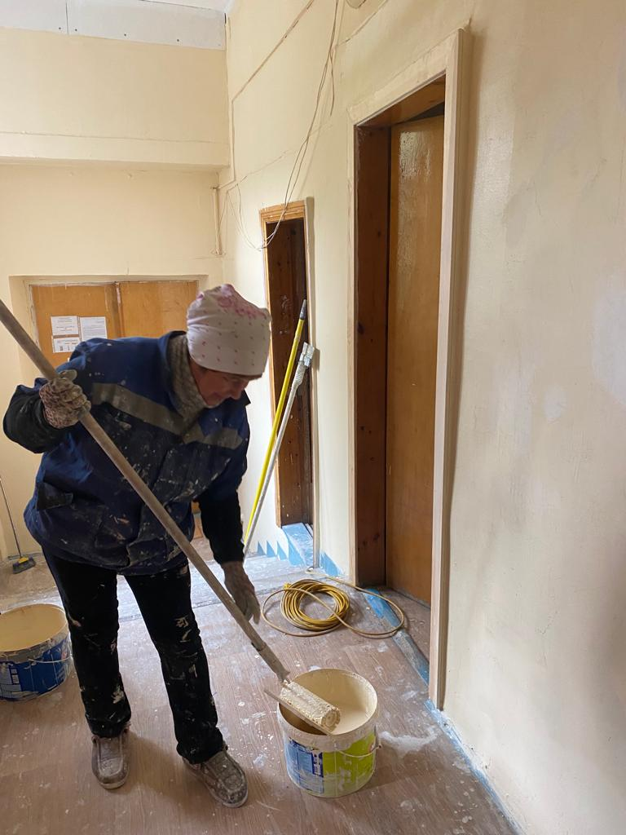

Slide 18
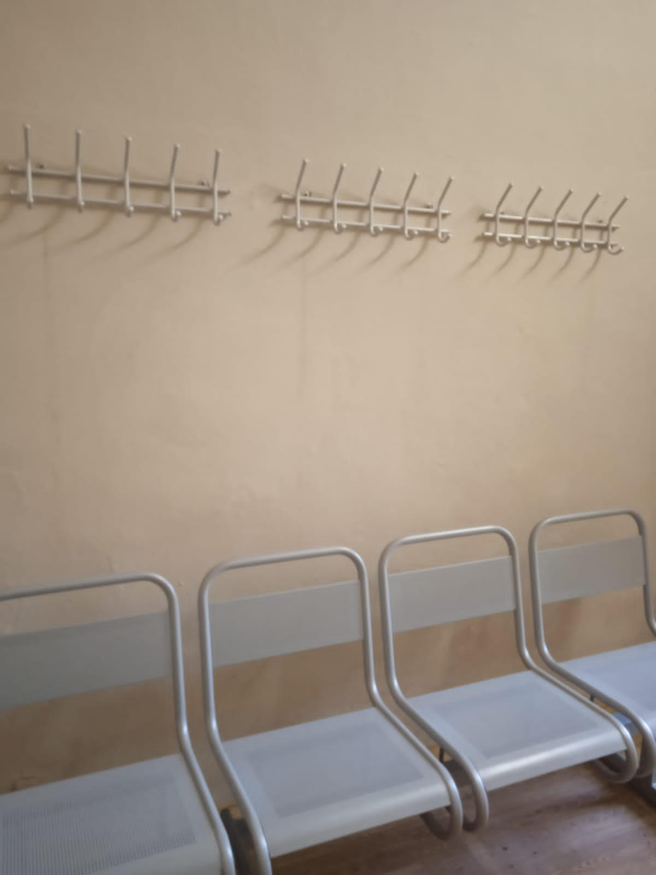

Slide 19
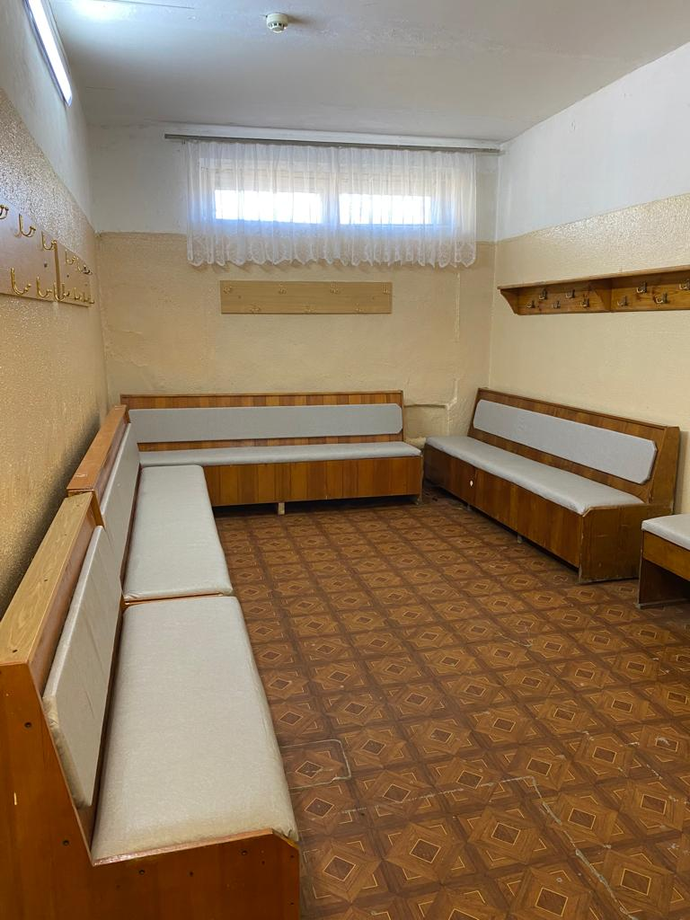

Slide 20
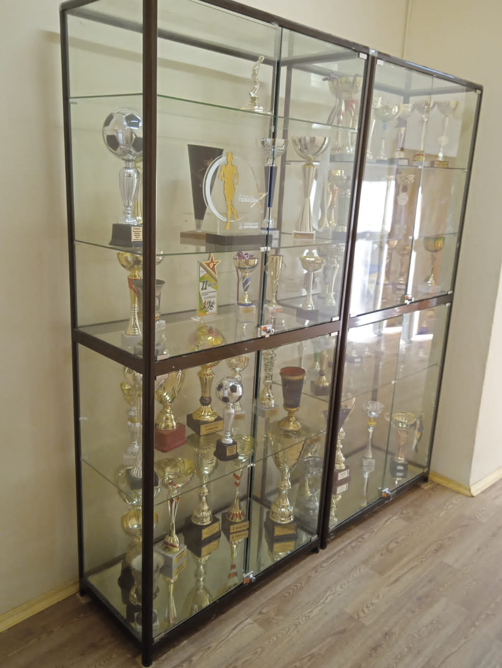

Slide 21
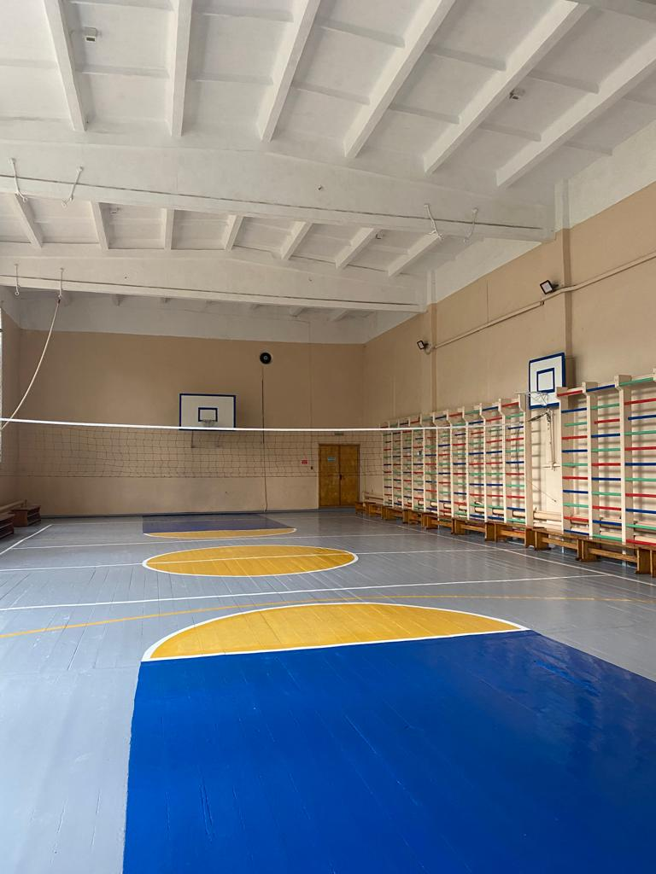

Slide 22
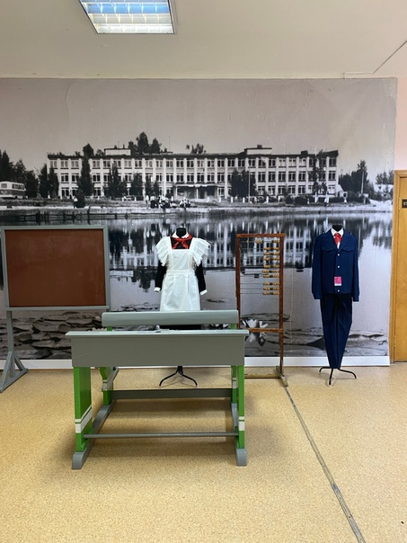

Slide 23
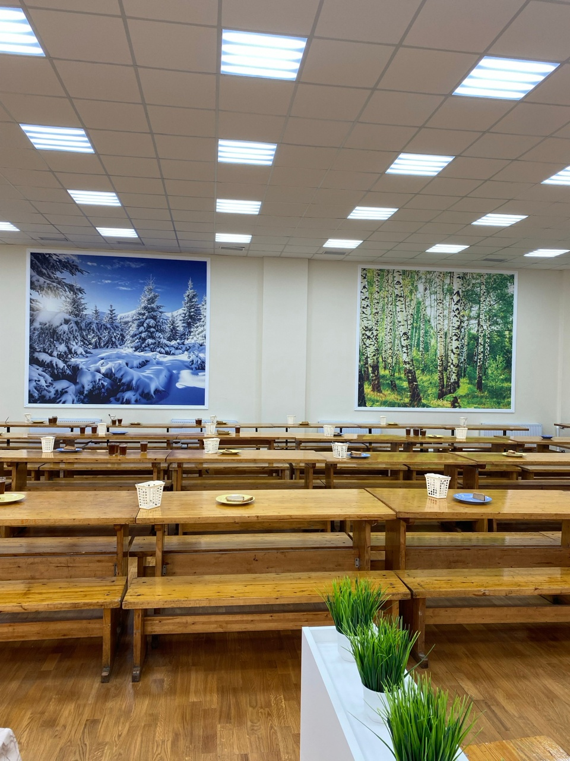
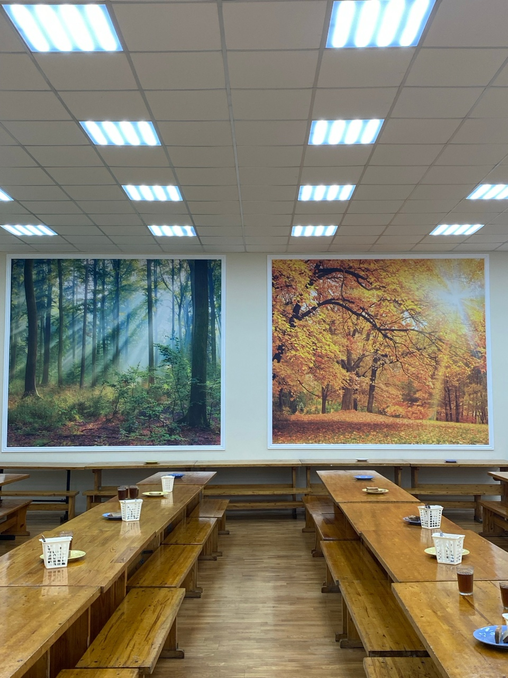

Slide 24
